Slide 1

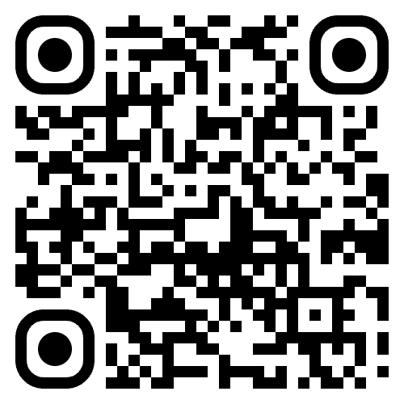
När fylls verksamhetsrapporten i?
Finns det redan en rapporteringsmetod i bruk för projektet eller verksamhetsformen (t.ex. YksiNäistä, hälsopunkter)?
ja
nej
Använd projektets / verksamhets-formens egen rapporteringsmetod
Fyll i verksamhets-rapporten
Skanna QR-koden för att fylla i verksamhetsrapporten:
Mer information finns på frivilliginfo.rodakorset.fi
Sök på verksamhetsrapport

